Slide 1
«Європа – наш спільний дім»
Освітньо-культурний проект
03-11.04.2018 р.

Slide 2
З 03 по 11 квітня 2018 року викладачі та студенти Бердянського державного педагогічного університету взяли участь в освітньо-культурному проекті «Європа – наш спільний дім», програмою якого було передбачено відвідування європейських міст – Катовіце, Ополе, Краків (Польща), Брно (Чехія).

Slide 3
В роботі проекту прийняли участь вищі навчальні заклади різних країн:
Бердянський державний педагогічний університет (Україна),
Вища школа управління та адміністрації в Ополе (Польща),
Вища технічна школа в Катовіце (Польща),
Вища школа економіки і державного управління в Братиславі (Словаччина),
ДВНЗ «Донбаський державний педагогічний університет» (Україна),
Економічний університет в Братиславі (Словаччина),
Інститут дослідження просторового розвитку (Україна),
Національний університет цивільного захисту України (Україна),
Центральноукраїнський державний педагогічний університет ім. В. Винниченка (Україна),
Вінницький національний аграрний університет (Україна).

Slide 4
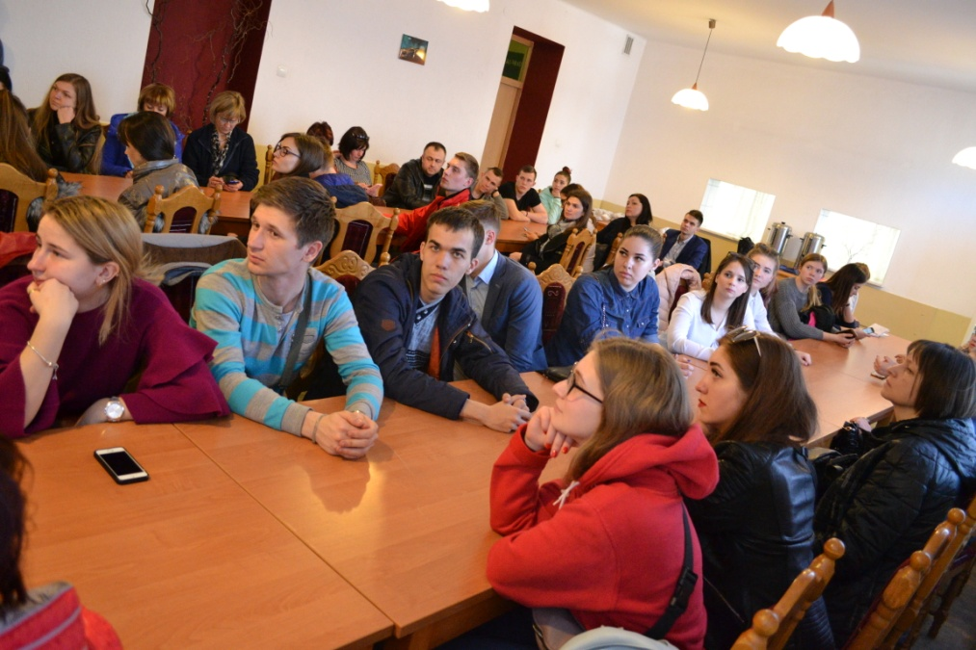
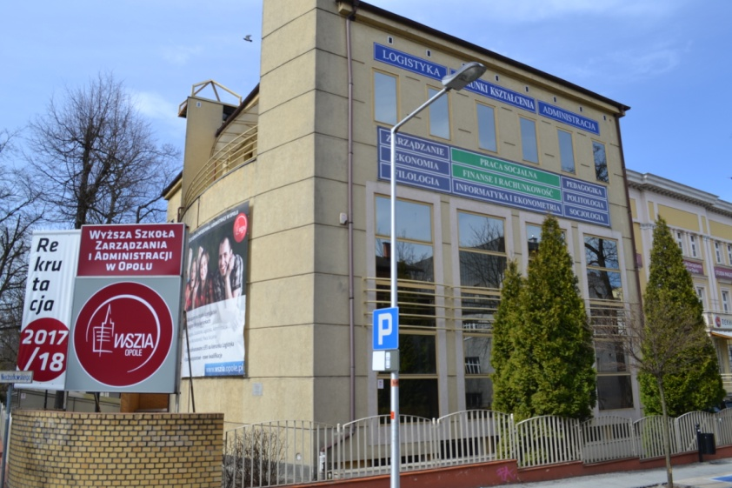
Мета візиту – участь у Міжнародних наукових конференціях:
«Проблеми та перспективи соціально-економічного розвитку територій»,
яка проходила в м. Ополє (Польща)

Slide 5
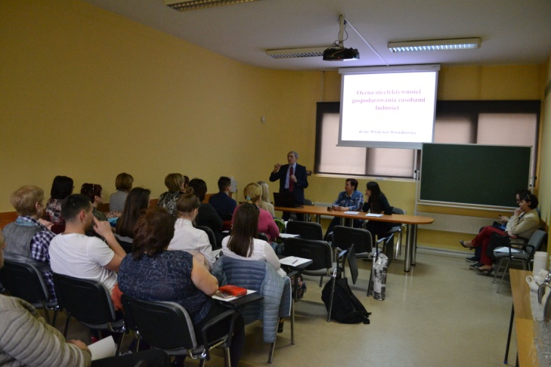
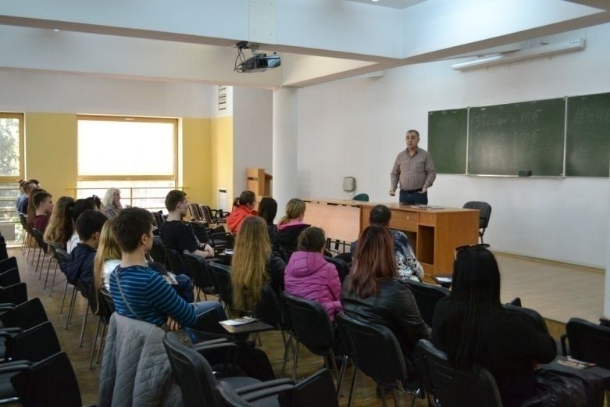
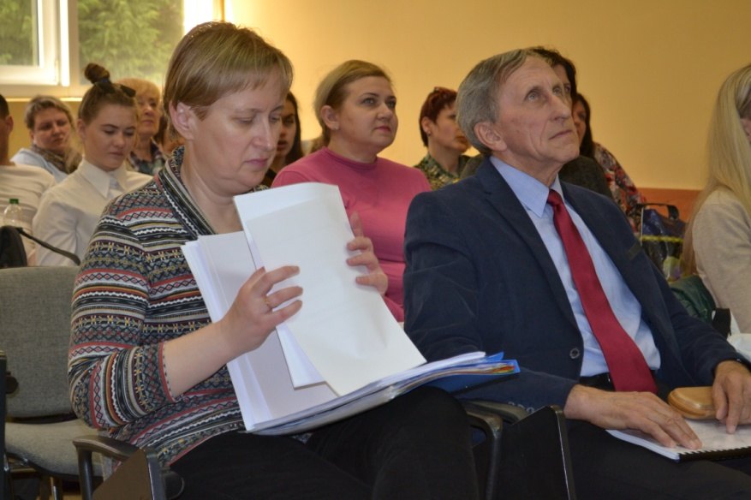
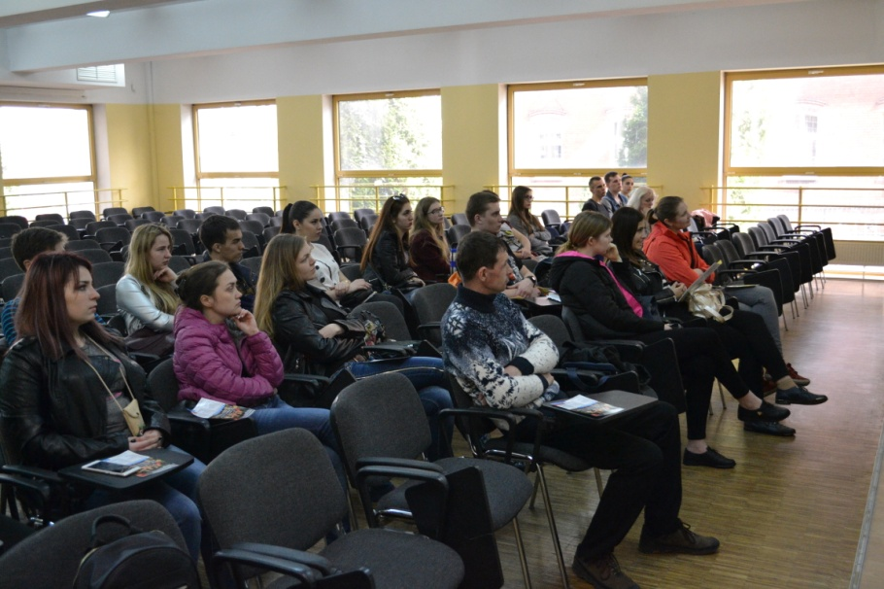
Під час проведення конференції обговорювання питань проходила у різних за напрямком секціях, пленарні засідання піднімали питання обговорення наукових і практичних проблем, закономірностей, перспектив розвитку виробничої та невиробничої сфер національної економіки, а також трансформацій і структурних перетворень у соціальній сфері та суспільстві.

Slide 6
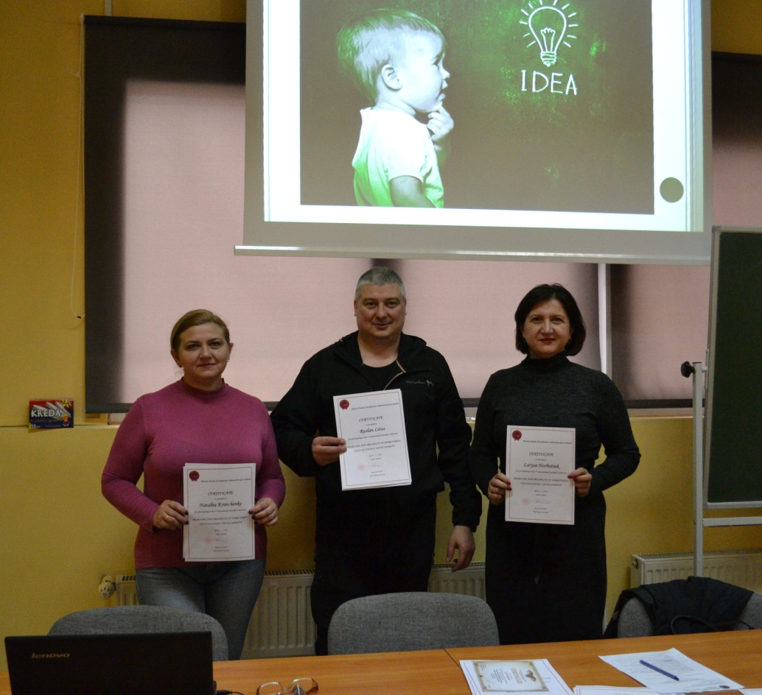
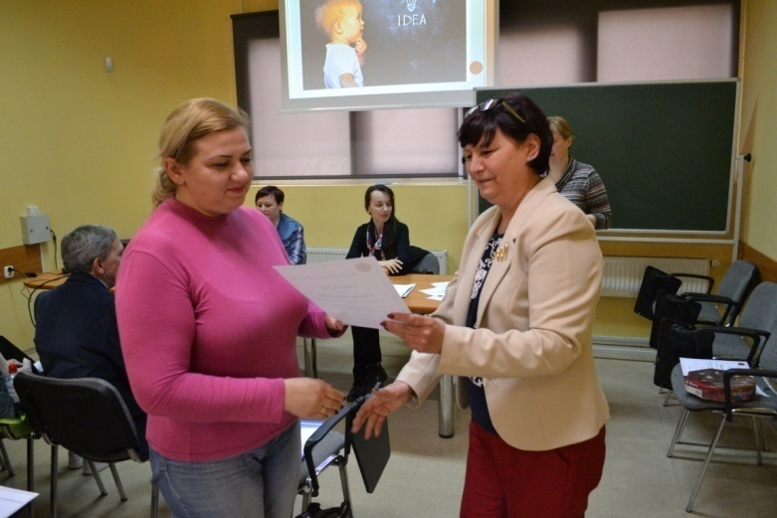
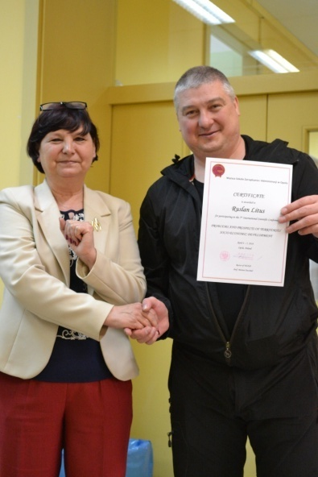
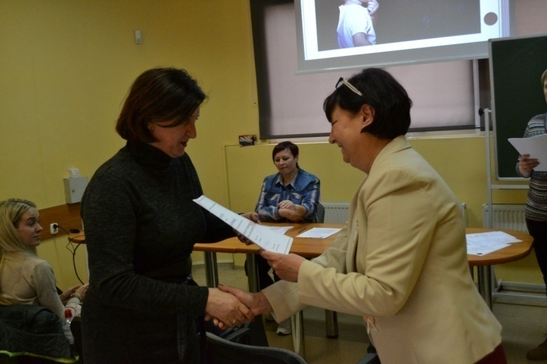
Студенти та викладачі Бердянського державного педагогічного університету по закінченню конференції отримали сертифікати, які підтверджують участь в Міжнародній науковій конференції «Проблеми та перспективи соціально-економічного розвитку територій»

Slide 7
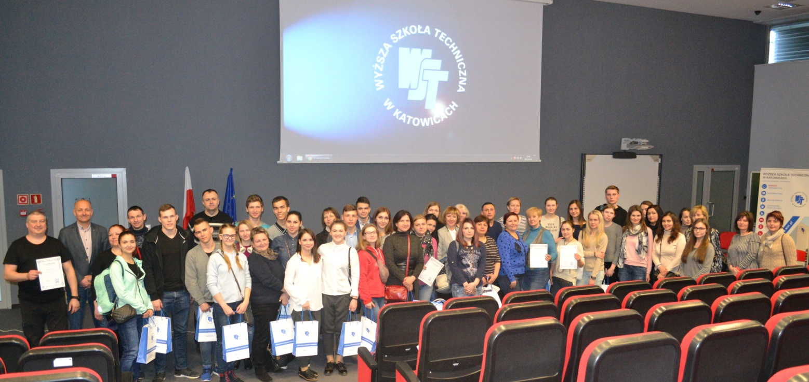
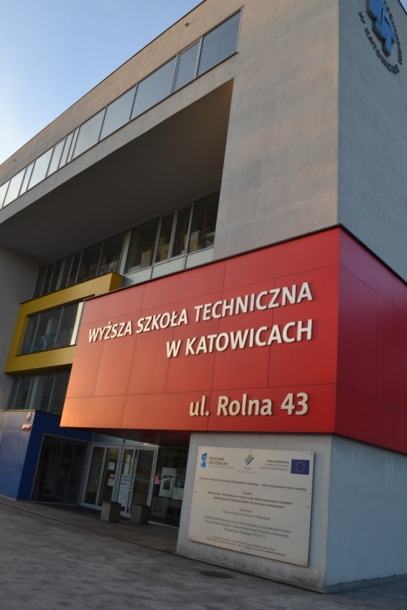
Міжнародна наукова конференція «Сучасні інноваційні та інформаційні технології в розвитку суспільства» Катовіце (Польща)

Slide 8
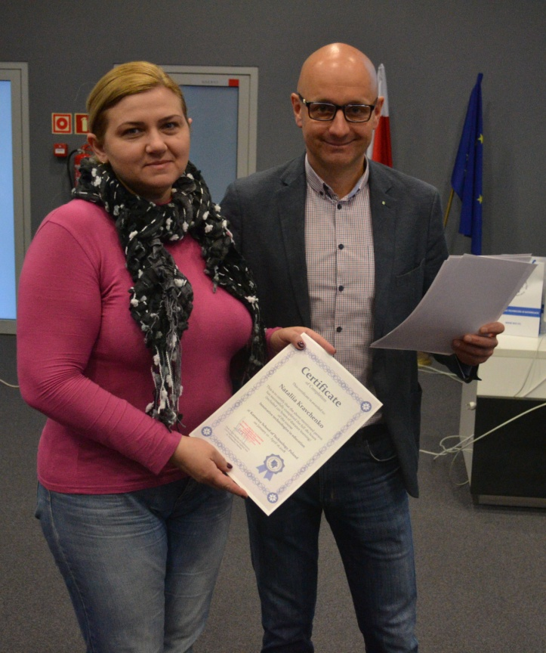
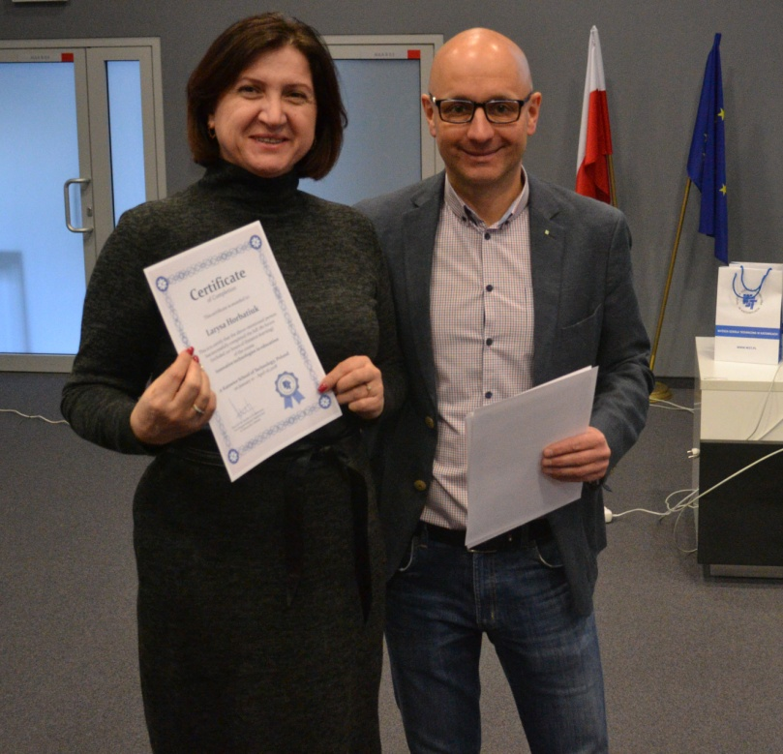
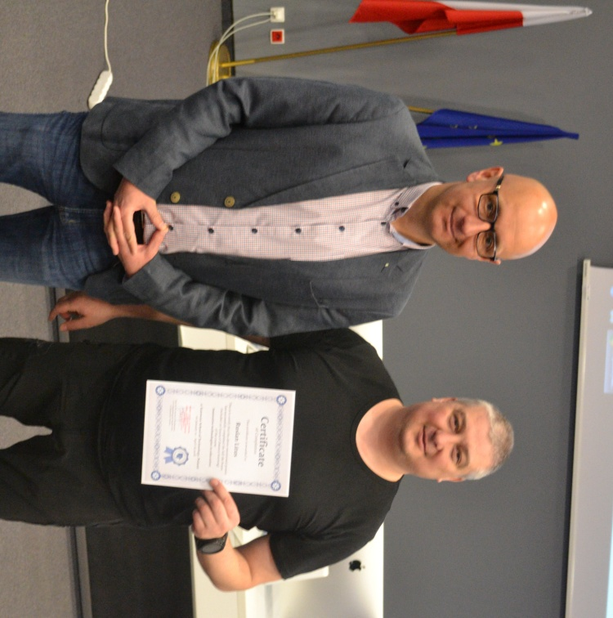
Викладачі Бердянського державного педагогічного університету пройшли міжнародне науково-педагогічне стажування «Інноваційні технології в освіті» (Wyższa Szkoła Tehnichna w Katowicach)

Slide 9
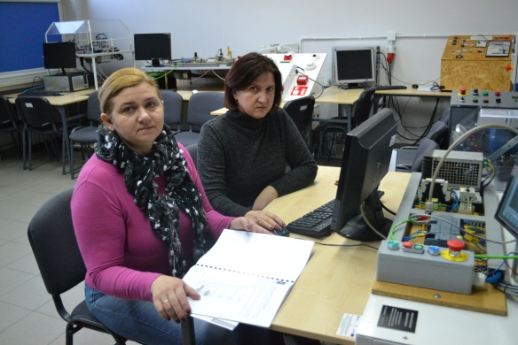
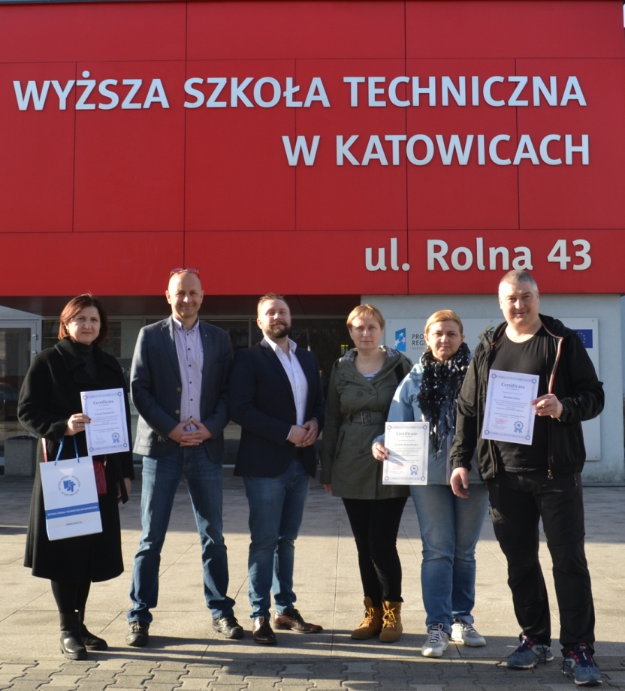
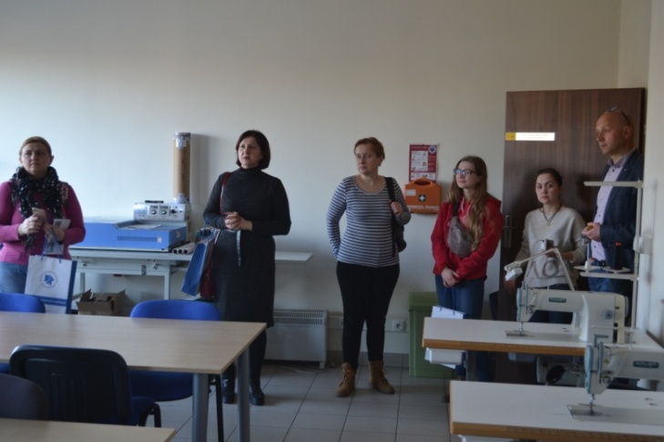
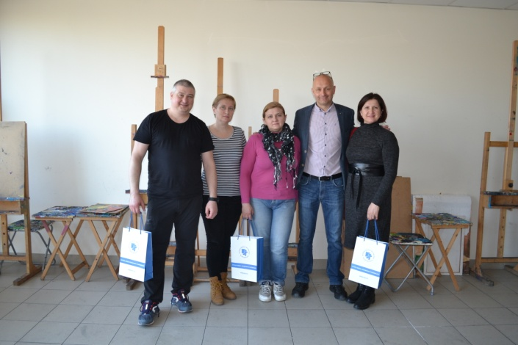
з 10 січня по 11 квітня 2018 р. (два модуля – дистанційна робота, третій модуль – очна участь в конференції, знайомство з документацією, методикою роботи вищів Європи та підсумок стажування – затвердження та презентація роботи, яка увійшла до міжнародної колективної монографії).

Slide 10
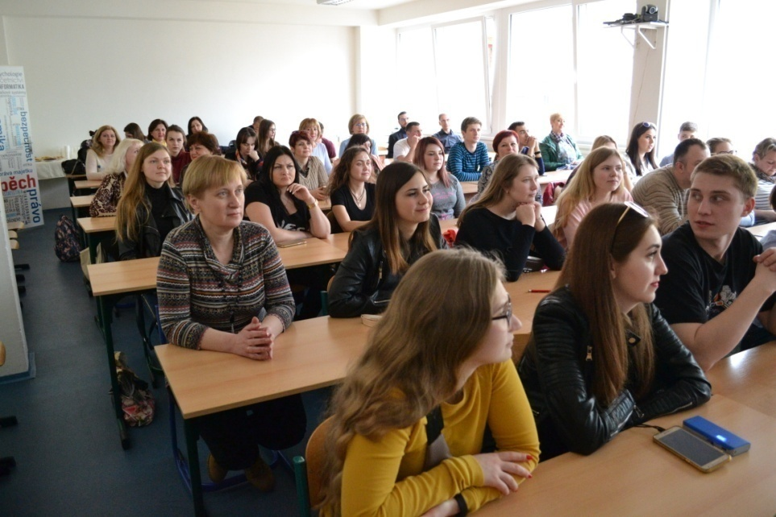
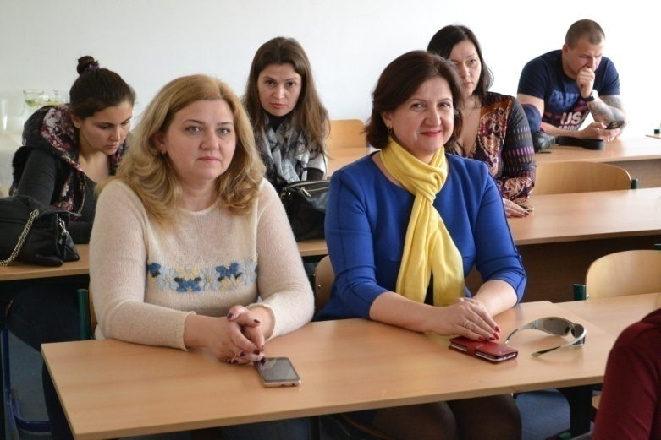
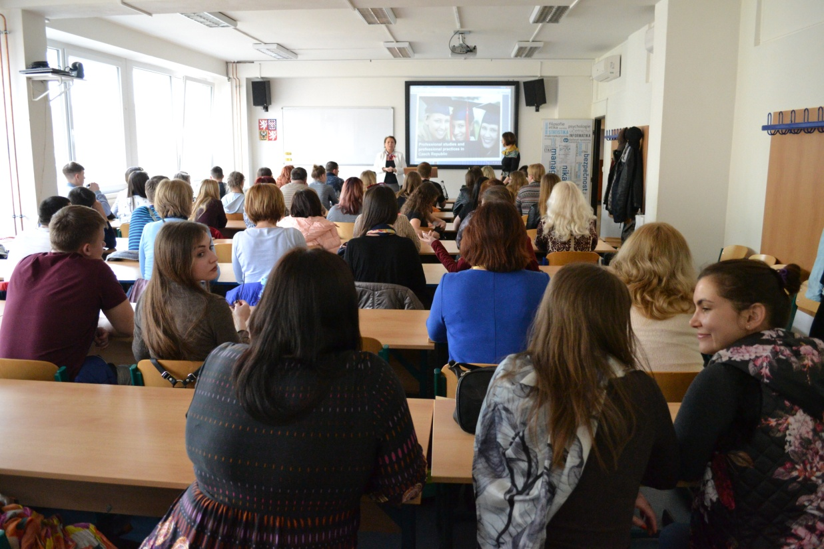
Організатори проекту ознайомили з історією, мовою та культурою Польщі та Чехії, історією створення Європейського Союзу.

Slide 11
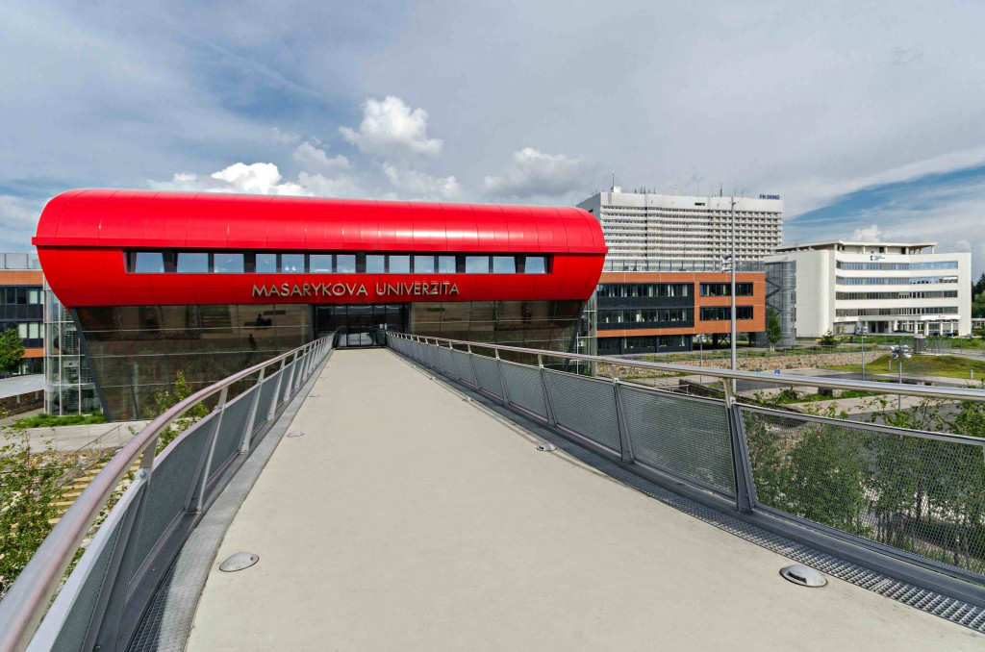
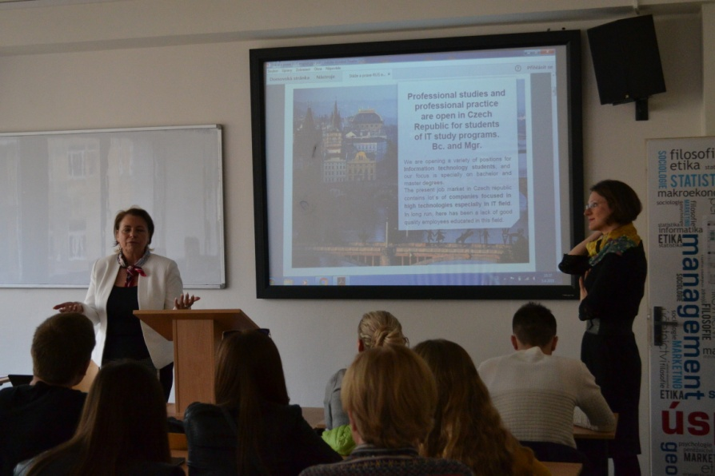
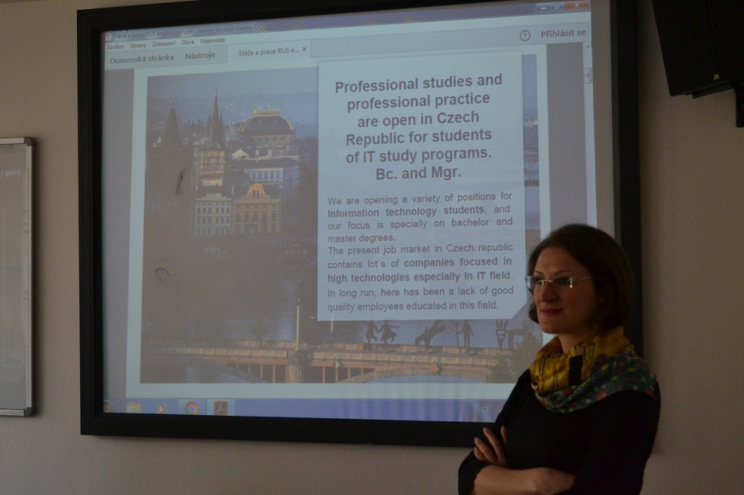
В Чеській Республіці відвідали університет Масаріка – другий за величиною вуз, який знаходитися в Брно і був заснований в 1919 році.

Slide 12
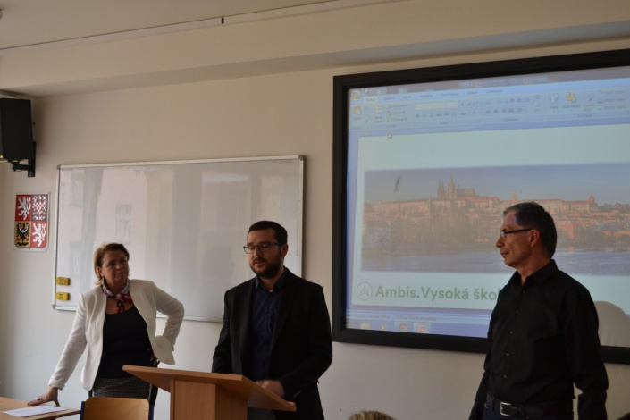
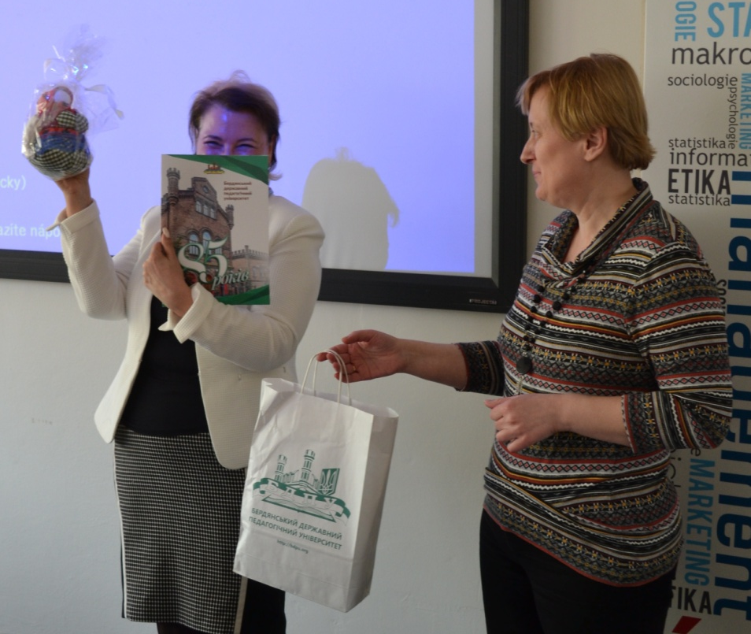
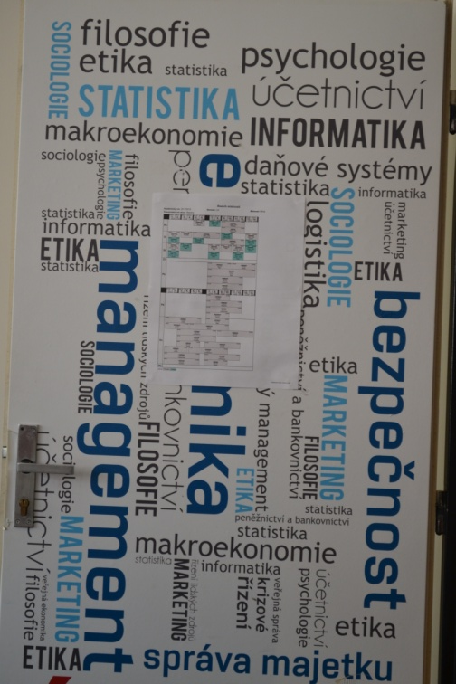
Сьогодні тут ведеться навчання за широким спектром традиційних і нових спеціальностей. Університет Масаріка вважається одним з найбільш швидко розвиваються вузів Європи, входить в список кращих університетів світу (QS World University Rankings).

Slide 13
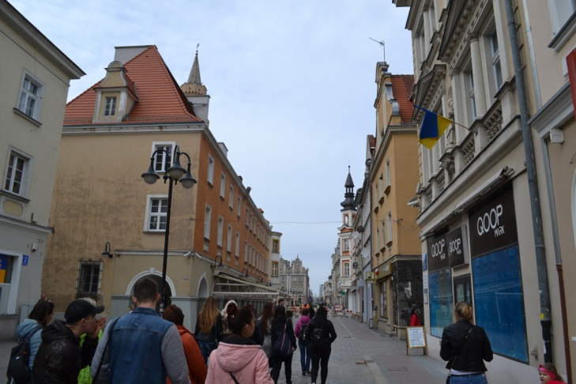
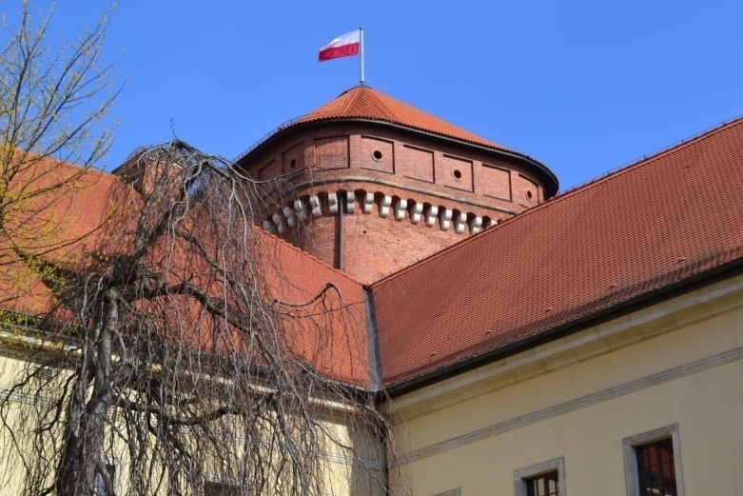
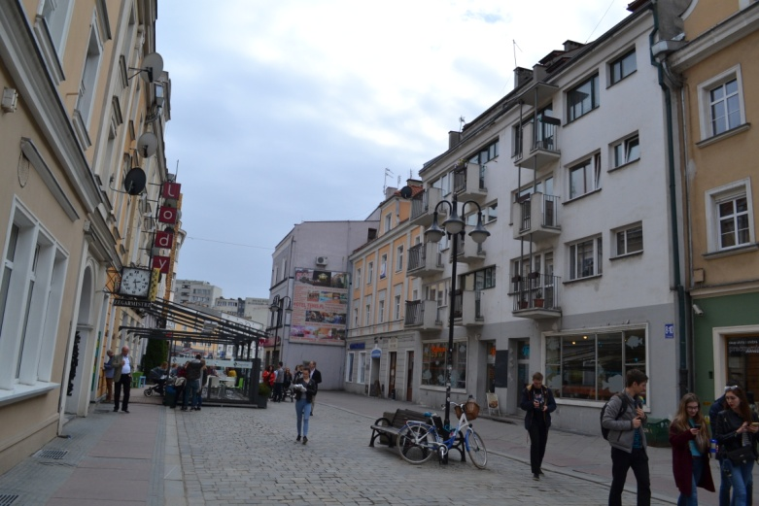
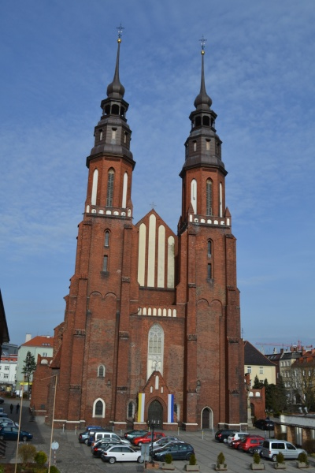
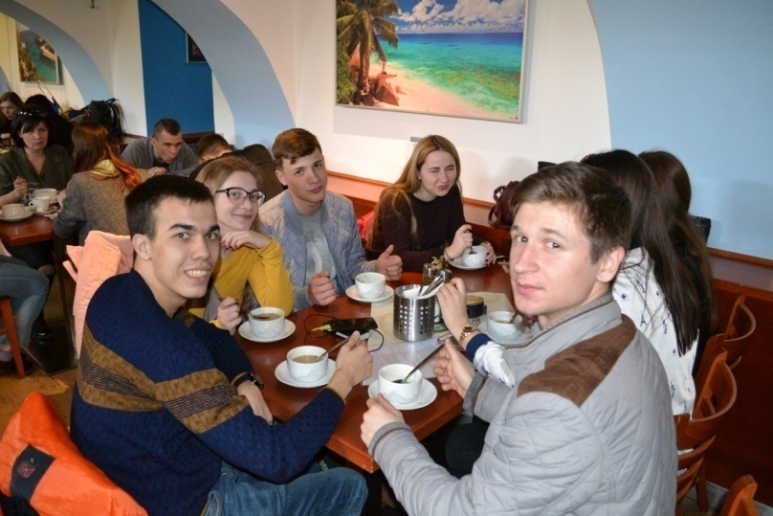
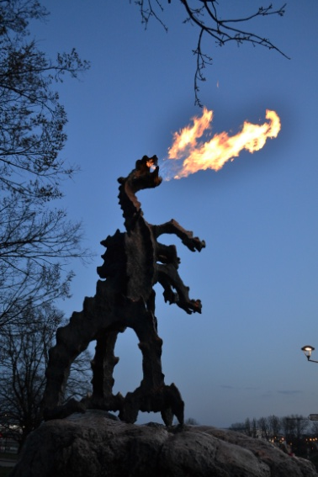
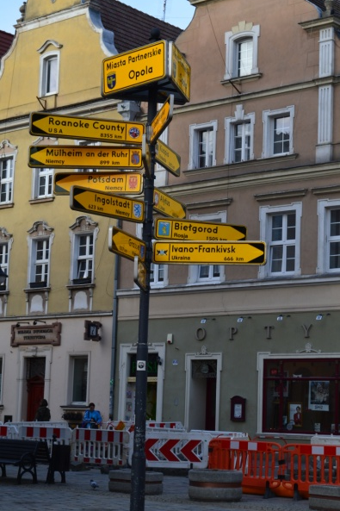
Організаторами також був налагоджений культурний час проведення дозвілля делегатів: екскурс містами з цікавими розповідями та історичними фактами

Slide 14
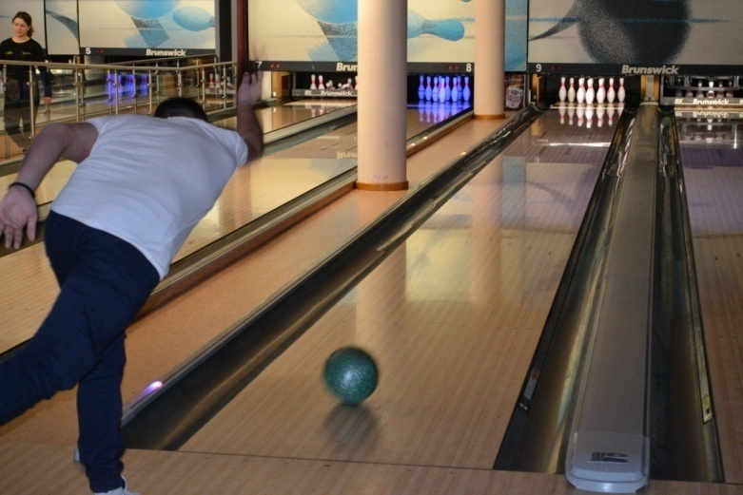
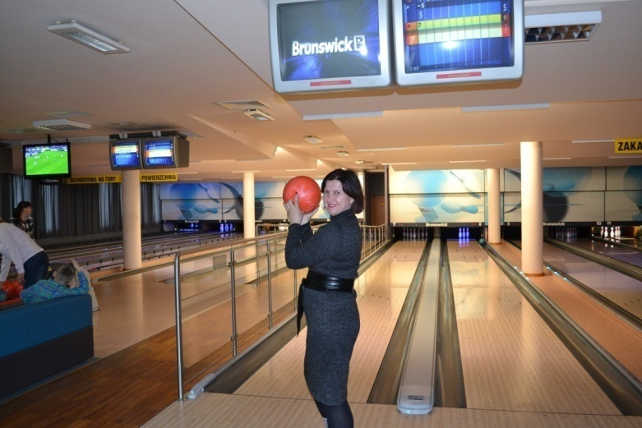
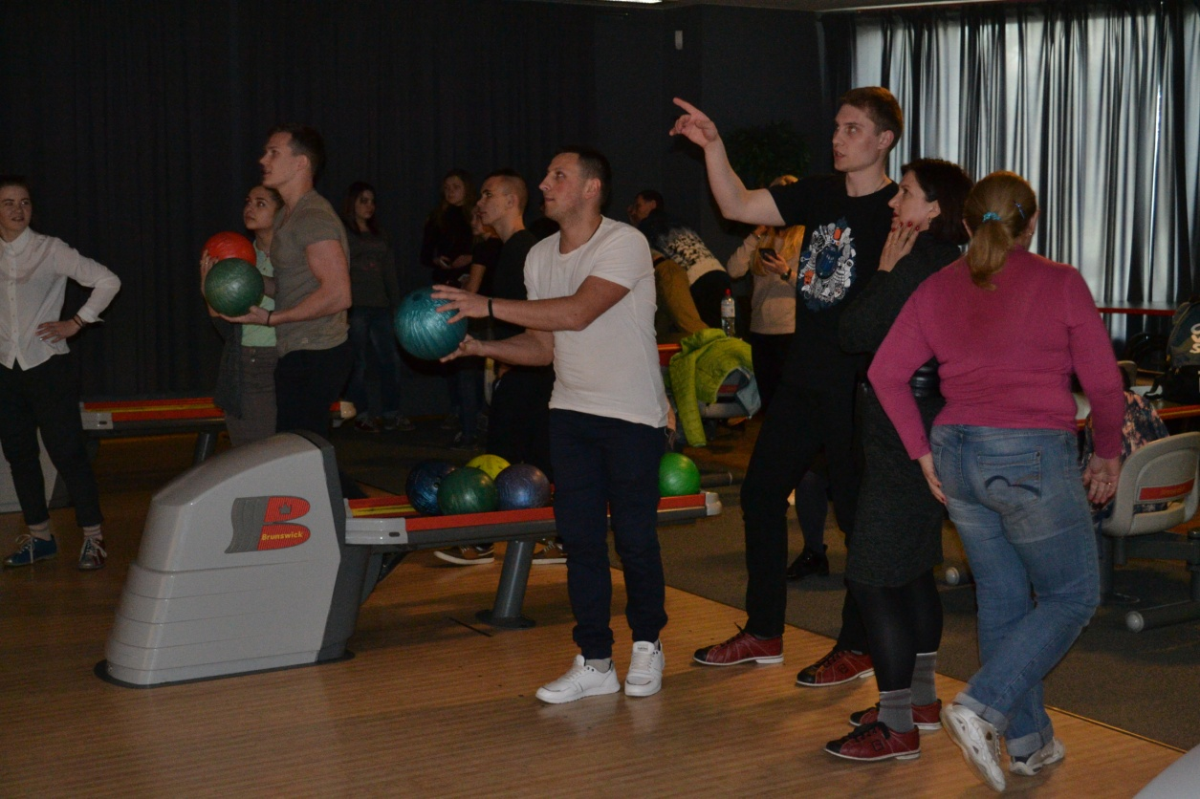
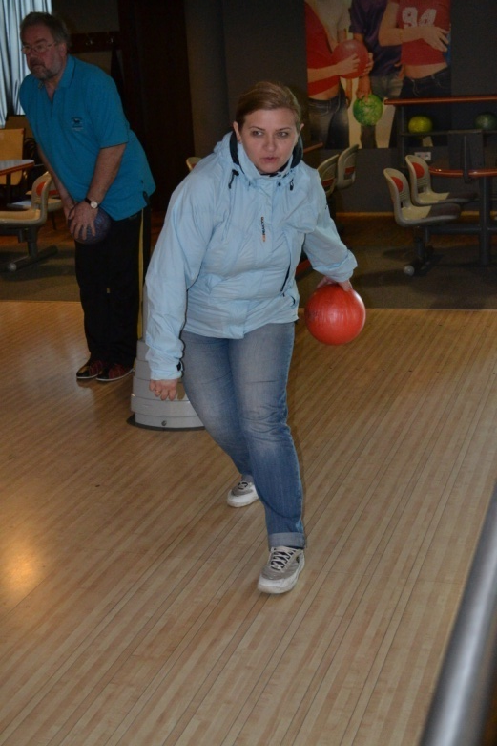
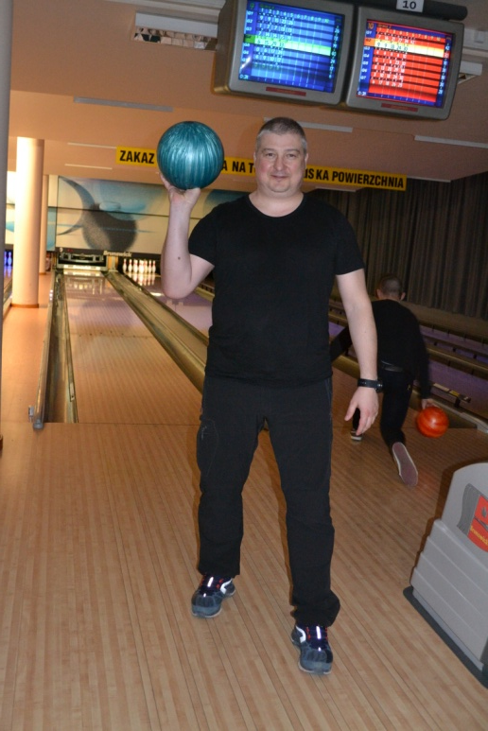
Для бажаючих активного відпочинку надали змогу провести гру у боулінг клубі Ополе.

Slide 15
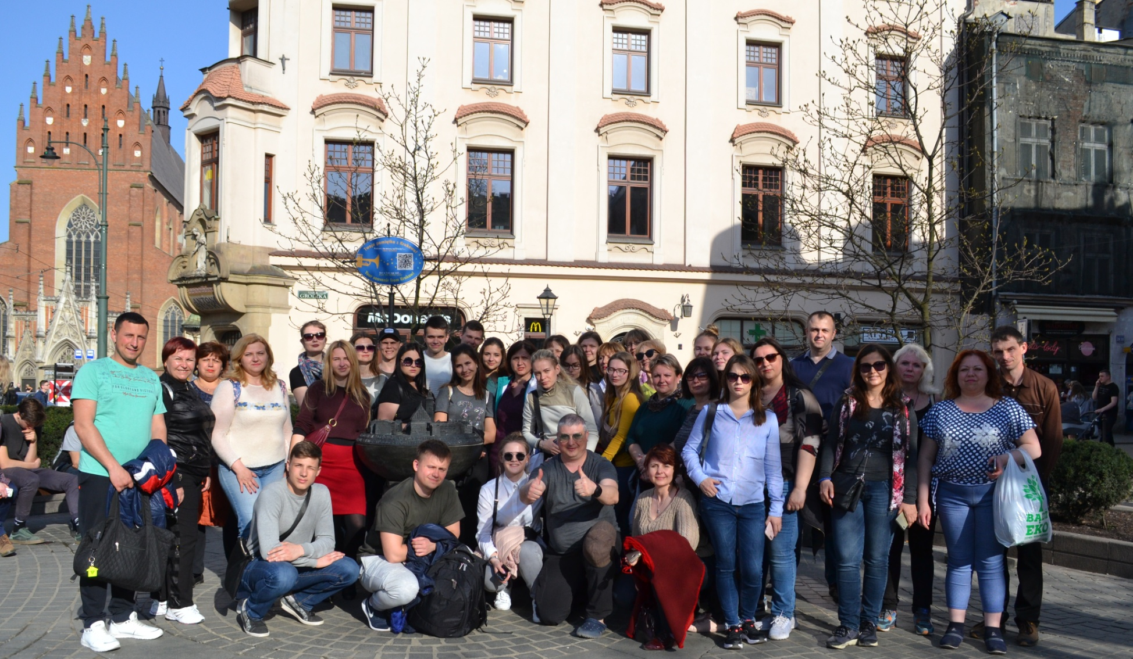
Незабутні враження від участі в освітньо-культурному проект «Європа – наш спільний дім» та змоги участі в Міжнародних наукових конференціях, проведення досугу назавжди залишиться в добрих спогадках усієї української делегації.

